Slide 1
Su Ürünleri Yetiştiriciliğinin Su Kalitesine Etkisi
Meriç Albay
İstanbul Üniversitesi
Su Ürünleri Fakültesi
Yerüstü Sularının Kalitesinin Belirlenmesi, Sınıflandırılması ve Yönetimi Konulu Hizmet İçi Eğitim Programı, 3 – 7 Kasım 2014, Afyonkarahisar

Slide 2
Neden Su Ürünleri Yetiştiriciliği;
Hızla artan su ürünleri talebinin karşılanması
Dengeli ve sağlıklı beslenme
Doğal balık stokları üzerindeki av baskısının azaltılması
Bölgesel ve Kırsal kalkınmaya katkı
İstihdam ve döviz girdisi sağlaması
Su kaynaklarının etkin kullanımı

Slide 3
Neden Su Ürünleri Üretimi??
Yem Değerlendirme Oranı (FCR) balıklarda < 1.0’dir,
Yem Değerlendirme Oranı (FCR) tavuklarda 1.6-1.8’dir,
Yem Değerlendirme Oranı (FCR) sığırlarda 8-10’dur.

Slide 4
SU ÜRÜNLERİ POTANSİYELİMİZ NEDİR ?
Kaynak Alan (Milyon ha.)
Deniz ekonomik alanı 24.60
Doğal Göller 0.91
Baraj Gölleri 0.34
Göletler 0.03
TOTAL 26 milyon ha
Kıyı uzunluğu 8.333 km
Akarsular 177.000 km

Slide 5
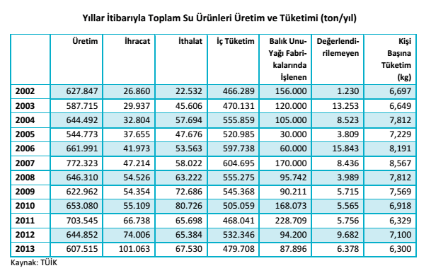

Slide 6
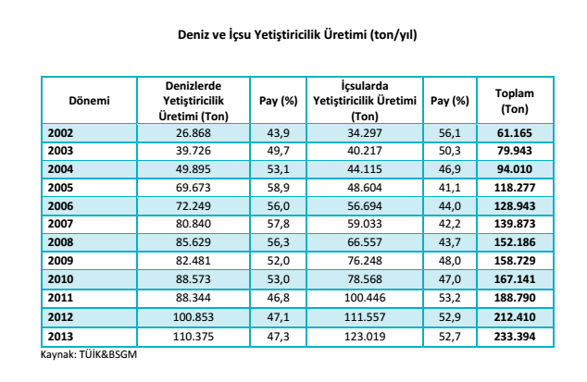

Slide 7
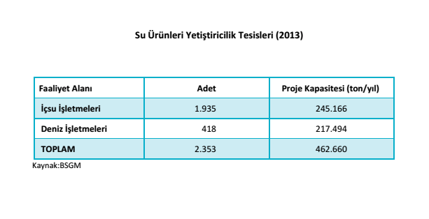

Slide 8
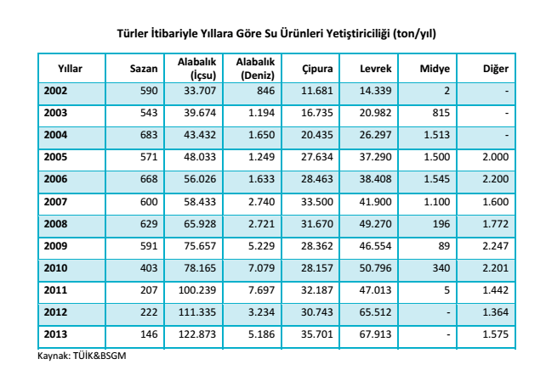

Slide 9
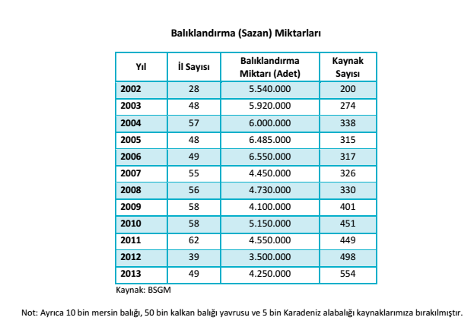

Slide 10
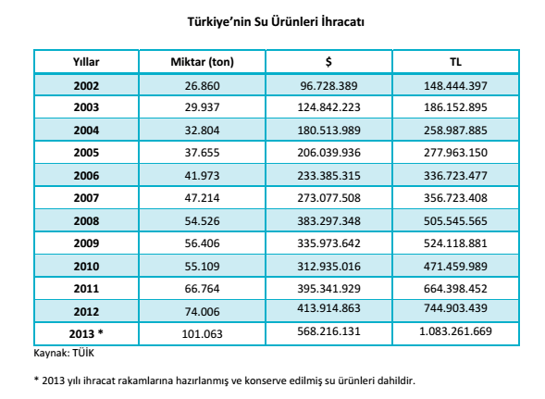

Slide 11
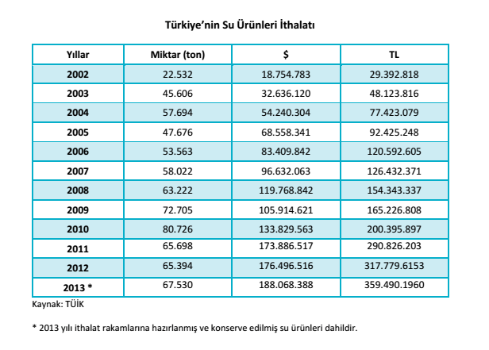

Slide 12

Neden Su Ürünleri Üretimi??
Balık ve omurgasızlar dünya protein üretiminin yaklaşık % 16’sını karşılamaktadır. Gelişmekte olan ülkelerde bu oran daha da yüksektir.
FAO’ya göre:
  Ticari olarak değerlendirilen balıklardan sadece % 3’ü güveli şekilde avlanabilmektedir.
  Balıkların % 21’i göreceli olarak tehdit altındadır
  Balıkların % 52’si tamamı ile avlanma potansiyelini kaybetmiştir.
  % 16’sı tamamen tehdit altındadır
  % 7’si avcılık yapılamayacak kadar azalmıştır.

Slide 13
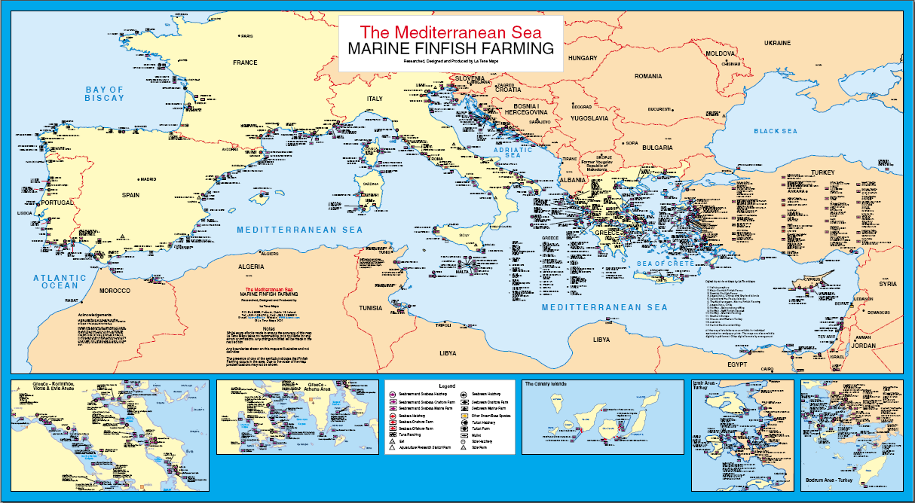
Akdeniz de su ürünleri üretiminin yapıldığı alanlar

Slide 14

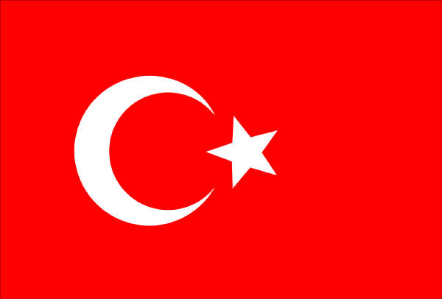
BALIK TÜKETİMİ ORTALAMALARI
(Kişi/Yıl)
22 Kg.
16.7 Kg.
7 Kg.

Slide 15
Dünyada Ortalama Balık tüketimi
(kg/kişi/yıl)
???
16.7
14.5
12.5
11.5
1970s
1980s
1990s
2006
2030

Slide 16
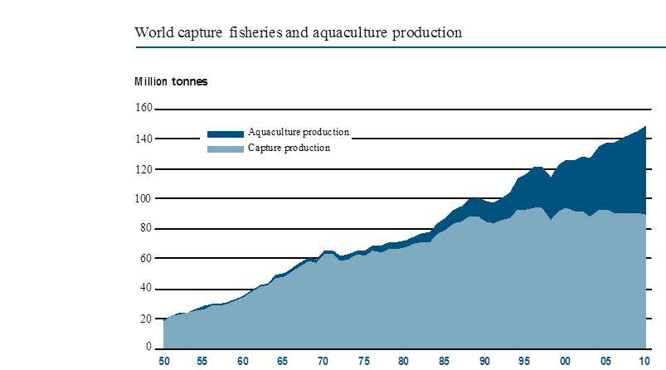
Su Ürünleri Yetiştiriciliğinin Artan Önemi
1952: 1 milyon ton üretim
2011: 63.6 mil ton üretim
İçsularda : 60 %
Geçiş suları : 8 %
Denizlerde : 32 %
2012 de : Üretimin % 50’si akukültürden sağlanmakta
Akuakültürün yıllık gelişimi: 7.1 %
Nüfus artış hızı : 1.5 %

Slide 17
Dünyada üretim miktarları
Dünyadaki üretimin: * % 89’u Asya da,
% 61.4’ü Çin de
% 2.2’s Afrika da
% 1.7’si Norveç de
yapılmaktadır

Slide 18
Salmon ve tavuk Vitamin içeriği bakımından karşılaştırma (mg/kg diyet)
Vitamin Salmon/Albalık Tavuk
Vitamin A 2500 1500
Vitamin D 2400 200
Vitamin E 50 16
Riboflavin 7 3.6
Niyasin 10 11
Biyotin 0.15 0.10
Folik asit 2 0.25
Vitamin B₁₂ 0.01 0.003

Slide 19

Su Ürünleri Çiftlikleri kurulurken yapılması gerekenler
Su Kalitesinin tespiti
Çevresel etkilerin tespiti
Balık sağlığının temini
Balık yemi temini
Nakil ve diğer yapısal ihtiyaçlar
Eğitimli işgücü varlığı
Pazar durumu
İhracat için sertifikasyon ihtiyacı

Slide 20
Yetiştiricilikte Yapılması Gerekenler???

Slide 21
Resirkülasyon Sistemi-1
1. Üretim için minimum su ihtiyacı.
2. Minimum çevresel etki. Resirkülasyon sistemi üretimden kaynaklanan atıklarını minimize eder.
3. Üretim için küçük alan ihtiyacı
4. Biyogüvenlik yönünden daha kontrollü

Slide 22
Resirkülasyon Sistemi-2
5. Kapalı sirkülasyon sistemleri genellikle pazara yakın yerlere kurulması. Taşımada düşük maliyet!
6. Su sıcaklığı ve kalitesi sürekli gözlem altında tutulur. Sıcaklığın optimum seviyede tutulması nedeni ile balık tarafından yem alımı da en yüksek seviyede olur.
7. Üretim esnasında ortaya çıkacak çevresel etkiler, predatör baskısı, kirleticiler ve hastalıklar minimize edilir.
8. Diğer sistemler ile karşılaştırıldığında birim alanda en yüksek protein üretimi elde edilir.

Slide 23
Su Kullanma Oranı;
Yarı Kapalı sistemlerde
Acık Sistemlerde
Kapalı Sistemlerde
0%
25%
50%
75%
100%

Slide 24
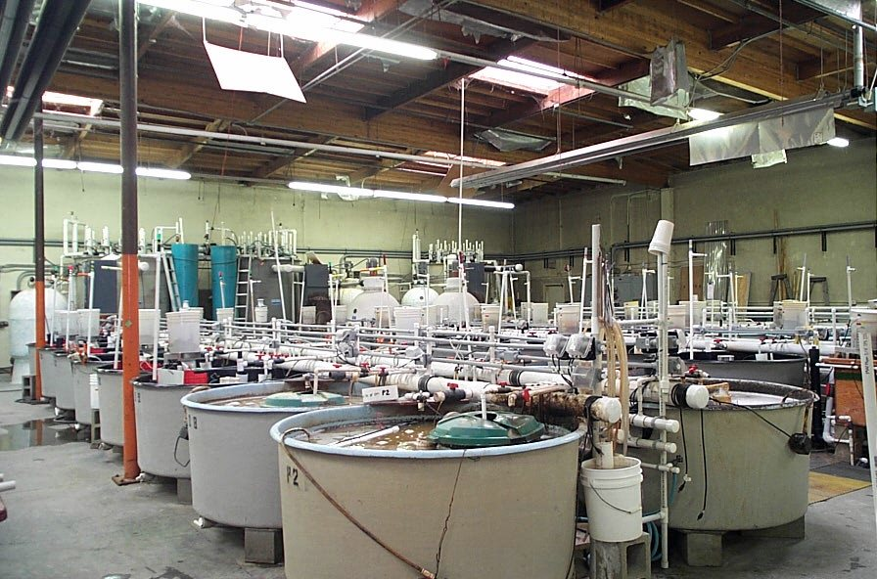
Bir Haçeri (Üretimhane)’den genel görünüm

Slide 25
System Components
Disinfection & Sterilization
Aeration & Oxygenation
CO₂ Removal
System
Control
Water Quality, Loading, Culture Units, Species
Biofiltration
& Nitrification
Fine & Dissolved
Solids Removal
Solids
Capture
Waste Mgmt
Hydraulics

Slide 26
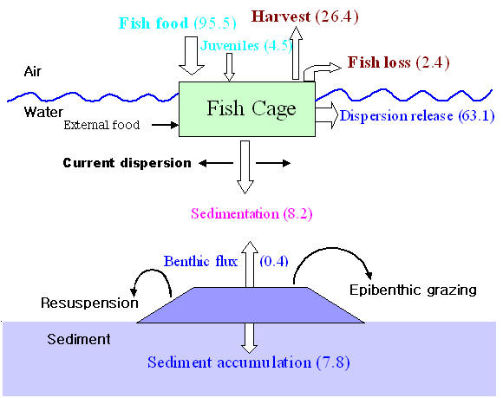
Fig. Nitrogen mass balance in the cage farm
Offshore fish cage
NFRDI

Slide 27
Su Ürünleri Yetiştiriciliğinin Çevresel Etkisi
Diğer Kullanıcılarla Çatışmalar
Estetik Bozukluk
Habitat Dönüştürme
Akıntıyı Değiştirme ve Tabana Etki
Alıcı Ortamlara Besin Tuzları ve Org. Madde Girişi
Kimyasal Madde Kirliliği
Patojen Taşınması
Predatör Kontrolü ve Yaban Hayatı Üzerine Etkileri

Slide 28
Su Ürünleri Yetiştiriciliğinin Çevresel Etkisi-1
Doğal Populasyonlara ve Yaban Hayatına Etkileri;
  Habitat, besin kaynakları, yuvalanma ve yumurtlama alanlarının tahribi,
  Kaçan balıkların endemik türler üzerinden beslenme riski,
  Doğal populasyonlara parazitleri bulaştırma
  Endemik patojenlerin etkisini artırma ve yayma
  Doğal türlerin yer değiştirmesi
  Yenmemiş yemler doğal populasyonların kafes çevresindeki beslenme alışkanlıklarına etki etmesi

Slide 29
Su Ürünleri Yetiştiriciliğinin Çevresel Etkisi
Açık yetiştiricilik sistemlerinde üretilen organik atıklar tesisin yakınlarında sediment üzerinde birikir.
Kafes sistemlerinde organik madde birikimi
kafeslerin 150-200 m ilerisine kadar ulaşabilir.
Organik madde deşarj noktasının yakınlarında birikerek çözünmüş oksijen miktarlarının azalmasına ve bentik komünitelerin değişmesine neden olur.

Slide 30
Yanlış yemlemenin su sütununa etkisi
Başlıca etkisi;
  Besin tuzları çiftlikte potansiyel olarak toksik olan türlerin daha yüksek oranlarda toksin üretmelerine neden olabilir,
  Anoksik ortamın oluşmasına katkı sağlayabilir

Slide 31
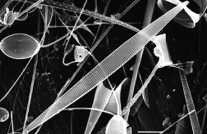
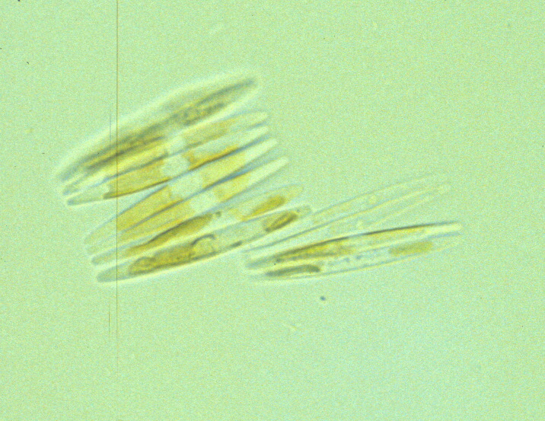
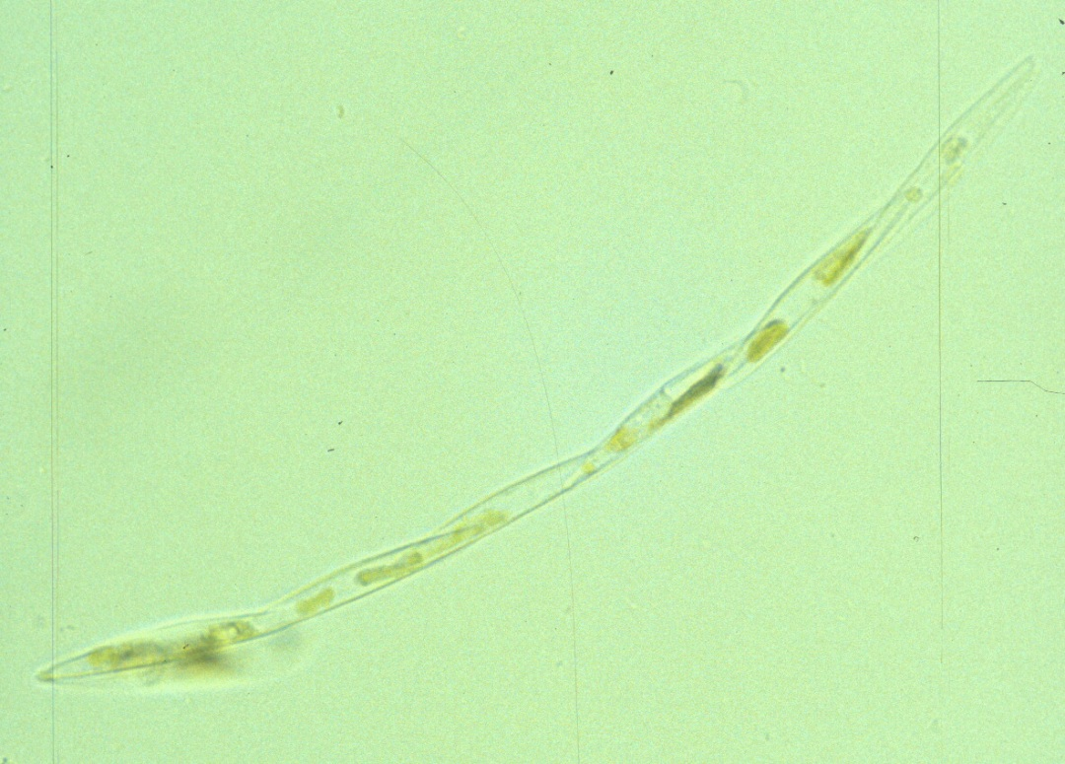
Pseudonitzschia sp.
(Domoik asit üreticisidir)

Slide 32
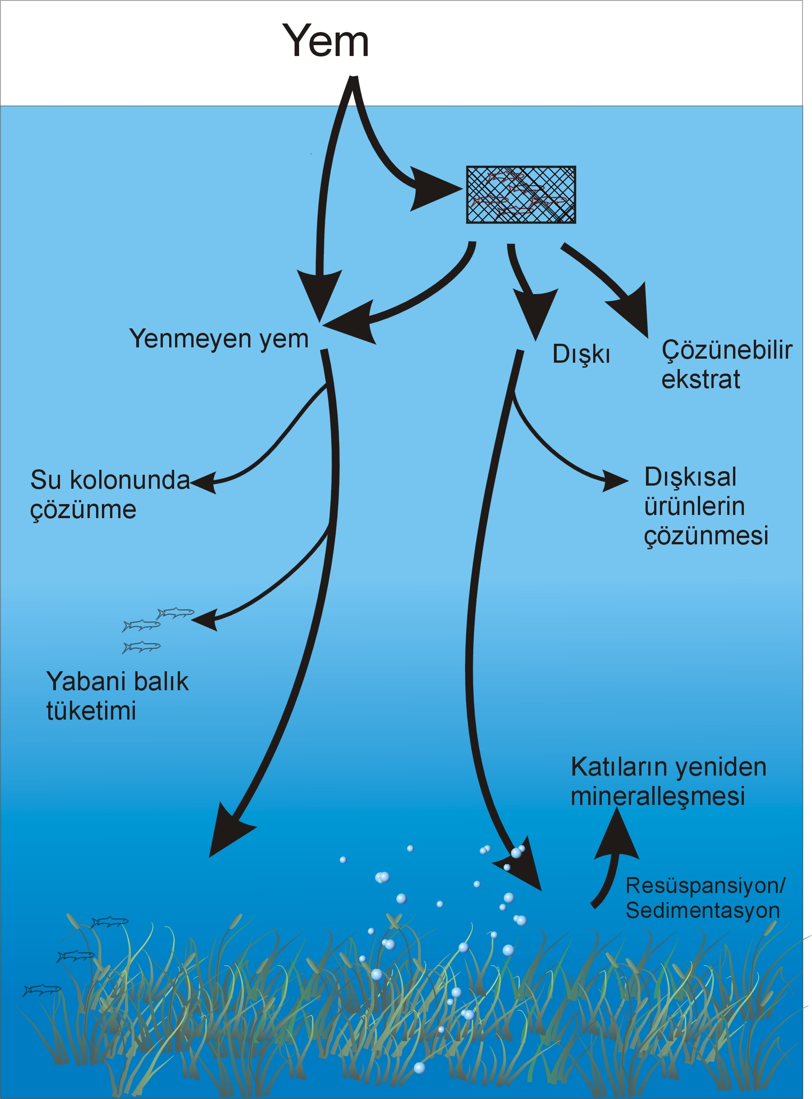
Yoğun yetiştiricilikten kaynaklanan atıkların sudaki durumu

Slide 33
İyi Yönetim Uygulamaları
Alan seçimi
Yem ve yemleme
Balık kaçışlarını önleme
Ölü balıkları uzaklaştırma
Hastalık kontrolü
Aşılama
Atık arıtma

Slide 34
Yatırım öncesi Taşıma Kapasitesi hesaplanmalı!!!
Üretim yapılacak alanın taşıma kapasitesini belirlemek ve kurulacak olan balık üretim tesislerinin etkisini önceden tahmin etmek için;
  İşletmenin kurulacağı gol veya göletin drenaj alanı,
  Göletin yüzey alanı ve hacmi,
  Göletin derinliği,
  Toplam su akışı,
  Gölette su değişim oranı ve su yenilenme kapasitesi,
  Fosfor tutma katsayılarının bilinmesi gerekir

Slide 35
Taşıma Kapasitesi
Ayrıca kurulacak su ürünleri işletmelerinin kapasiteleri takip edilmeli,
İşletmelerin yıllık toplam üretim miktarı,
Kullanılan toplam yem miktarı, yemin fosfor miktarı, yem donuşum oranı,
Klorofil miktarları takip edilmelidir.

Slide 36
NELER YAPILMALI?
Çevre ile ilgili her türlü olası olumsuz senaryolar için çözüm üretilmelidir.
ÇED Raporlarında verilen taahhütlere uyulmalıdır.
Üretimden kaynaklanan atıkların bertarafı ile ilgili etkili bir atık yönetimi yapılmadır.
Balık çiftliklerinde yeterli sayıda Su Ürünleri Mühendisleri ve Su Ürünleri Teknikerleri istihdam edilmelidir.
Yetiştiriciliğin olumsuz etkilerini azaltmanın en etkin yolu doğru yer seçimi olduğu unutulmamalıdır.

Slide 37
NELER YAPILMALI?
Bütünleşik Kıyı Alan Yönetimi uygulanmalı; kıyısal yetiştiricilik gelişim ve yönetim planları belirlenmelidir.
Sektörler arası koordinasyon sağlanmalı ve planlama eksikliği giderilmelidir.
Tesislerde etkin bir çevre kalite yöntemi sistemi (TS İSO 14001) uygulanmalıdır.
Ülkemizde ve dünyada Kültür balıkçılığı sektöründe “sürdürülebilir gelişim” ve “çevre kalitesi yönetimi” birlikte ele alınması gereken iki unsurdur.

Slide 38
NELER YAPILMALI?
Ekolojik balık yetiştiriciliği teşvik edilmeli,
Başta Akdeniz olmak üzere çevresel faktörlerin daha uygun olduğu (su sıcaklığı, dalga, akıntı, su derinliği vb) yeni üretim alanlarının açılması
Halkın doğru bilinçlendirilmesi (Orkinos ve diğer su ürünleri yetiştiricilik faaliyetlerinin birbirinden ayrılması)

Slide 39
Ülkemizde durum:
Şu anda uygulanan 0,6 deniz mili uzaklıkta dahi, çiftlikler 60-100 metre derinliklerde kurulmaktadır.
Adalarda dikkate alınarak anakaradan 4-5 km uzaklıklarda çiftlik kurulması istendiğinde, derinlikler mooring sistemin kurulamayacağı yada zamanla kayabileceği çok büyük mesafelere ulaşmaktadır.

Slide 40
Ülkemiz için öneri
Balık çiftliklerinin derinlik ve mesafe kriterine göre belirlenen yerlerinde akıntı hızı genellikle sağlanmaktadır.
Sorun, açığa alınan kafeslerde 1 gr ve daha büyük yavruların bu akıntı hızına karşı dirençlerinin fazla olmaması nedeni ile ölüm oranı artmaktadır.
Akıntının yönü ve hızı değişkendir. Deniz yüzeyinde farklı bir yönde olan akıntı, derinlik arttıkça ters yöne yönelmekte, böylece akıntının yönü yüzeyde ve aşağılarda farklı olabilmektedir.

Slide 41
Ülkemiz için öneri
Kıyıdan uzaklık önemlidir. Fakat unutulmamalı ki;
Kıyıdan 1 mil uzakta ve 30 m derinlikte akıntısız bir yer, kıyıdan 500 m uzakta 60 m derinlikte akıntılı bir yerden daha çok kirlenebilir.
Tesisin kurulacağı alan tesis için planlanan kafes çapının en az iki kat derinliğinde olmalıdır.
Örneğin: 30 m derinlikte yetiştiricilik yapmak istiyorsanız burada ağınızın en derin noktası 15 m’yi geçmemelidir.

Slide 42
Ülkemiz için öneri
Çiftlikler 250 ton dan küçük 2000 ton dan büyük olmamalı,
Ana karadan 1-1.5 km den daha yakın olmamalı
İki kafes arasındaki mesafe en az kendi çapının iki katı olmalı (20 m çaplı bir sistemde iki kafes arası mesafe en az 40 m olmalı),
Deniz derinliği ağ derinliğinin en az iki katı olmalı

Slide 43
Ülkemiz için öneri
Stok yoğunluğu alana olmalı,
Günlük yemleme yüzdesi balık büyüklüğüne göre ağırlığın %5-8 olmalı,
Bütün çiftlikler eksrüde yem kullanmalıdır
Kara destek ünitesi mutlaka gereklidir. Kendi ihtiyaçları ölçüsünde yem deposu ve barınma yeri içermelidir. Teknelerin ikmal yapabilecekleri yükleme boşaltma yapabilecekleri lojistik iskeleler yapılmalıdır ve bunlar ortak kullanılmalıdır.

Slide 44
Mutlaka;
Üretim yapılan alanlarda biyolojik ve genetik çeşitliliğin zarar görmemesi için çevre dostu üretim teşvik edilmelidir.
Baraj Göllerinde yapılan üretim sürekli olarak gözlem altında tutulmalıdır,
Zaman içerisinde içsulardaki üretim resürkülasyon sistemi ile yapılmalıdır.

Slide 45
Teşekkürler

